Slide 1
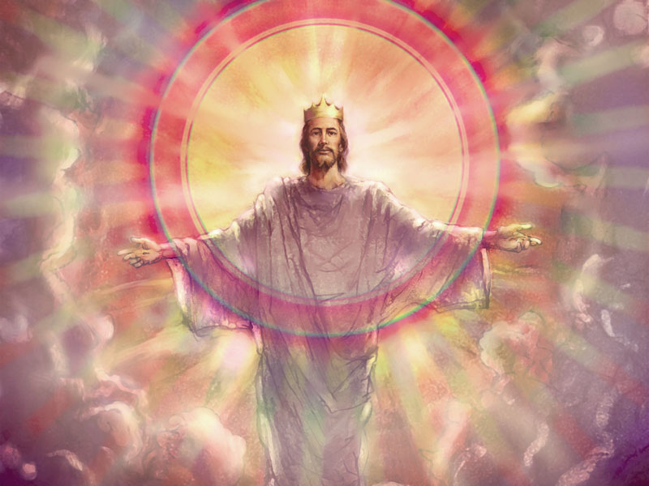
EL RAPTO SECRETO
Y EL REGRESO DE CRISTO

Slide 2

EL RAPTO SECRETO
Muchos cristianos honestos creen que Cristo va a venir a esta tierra de dos maneras - una será en secreto y la otra visible. La primera, será silenciosa y en ella Cristo vendrá a raptar secretamente, o llevarse a sus seguidores de la tierra, antes que el gran tiempo de angustia y tribulación ocurran. Entonces después de varios años, la visible y literal aparición de Cristo tomará lugar en aquellos que, no estuvieron preparados durante el tiempo del rapto secreto, tendrán una segunda oportunidad para prepararse a sí mismos durante toda la tribulación, después Cristo vendrá para salvarlos

Slide 3
EL RAPTO SECRETO
Hay muchos textos bíblicos relacionados con la segunda venida de Cristo. ¿Pero algunos de estos se refieren a alguna venida secreta y silenciosa o todos ellos hablan acerca del mismo evento visible y glorioso? Vamos a darnos cuenta de lo que enseñan las infalibles Escrituras.

Slide 4
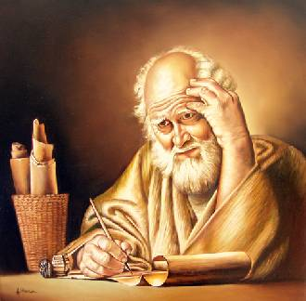
EL APOSTOL PABLO
El apóstol Pablo revela que la venida de Cristo a esta tierra será de la siguiente manera: “Porque el Señor mismo con voz de mando con voz de arcángel, y con trompeta de Dios, descenderá del cielo; y los muertos en Cristo resucitarán primero. Luego nosotros que vivimos, los que hayamos quedado, seremos arrebatados juntamente con ellos en las nubes para recibir al Señor en el aire, y así estaremos siempre con el Señor.” 1 Tes. 4:16-17.

Slide 5
EL APOSTOL PABLO
“He aquí, os digo un misterio: No todos dormiremos; pero todos seremos transformados, en un momento, en un abrir y cerrar de ojos, a la final trompeta; porque se tocará la trompeta, y los muertos serán resucitados incorruptibles, y nosotros seremos transformados.” 1 Cor. 15:51-52.

Slide 6
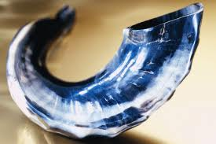
EL APOSTO PABLO DECLARO
Pablo declara que cuando Cristo venga habrá un vocerío, una voz, una trompeta, los justos muertos serán resucitados y junto con los justos vivientes, serán arrebatados para recibir al Señor en las nubes y estarán siempre con él.

Slide 7
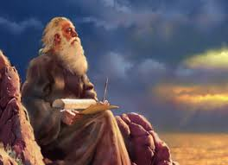
EL APOSTOL JUAN REVELO
El apóstol Juan revela que la venida de Jesús a esta tierra será de la siguiente manera: “He aquí que viene con las nubes, y todo ojo le verá, y los que le traspasaron; y todos los linajes de la tierra harán lamentación por él.” Apocalipsis 1:7.

Slide 8
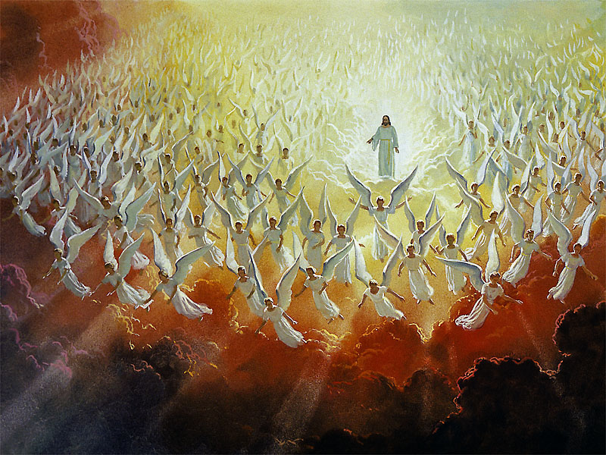
TODO OJO LO VERA
Juan declaró que cuando Cristo venga, esto será con nubes, todo ojo sobre la tierra milagrosamente lo verá a El, y todos los linajes de la tierra que lo han rechazado, harán lamentación por él.

Slide 9
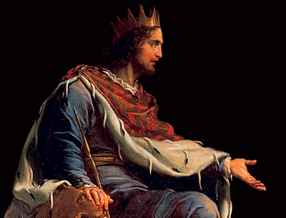
El Rey David Declaro
El patriarca David revela que la venida de Jesús a la tierra será de la siguiente manera: “Vendrá nuestro Dios, y no callará; fuego consumirá delante de El, y tempestad poderosa le rodeará. Convocará a los cielos de arriba, y a la tierra, para juzgar a su pueblo. Juntadme mis santos, los que hicieron conmigo pacto con sacrificio.” Salmos 50:3-5.

Slide 10
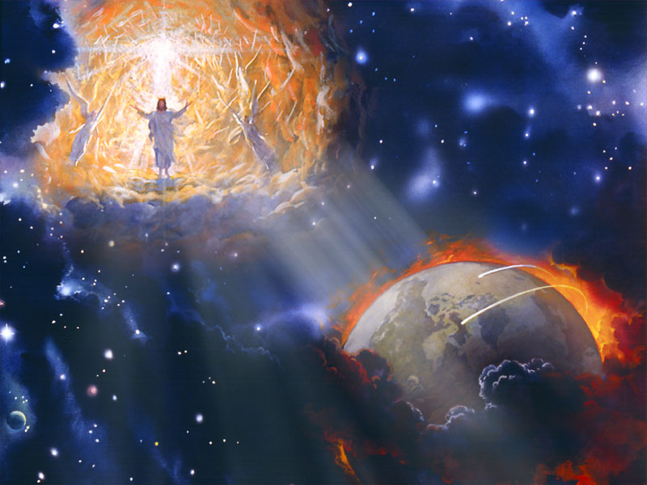
El Rey David Declaro
David declaró que cuando Cristo venga, esto no será en silencio, sino que será un tiempo de juicio con fuego consumidor, devorando a aquellos juzgados indignos y recogerá a sus santos de la tierra para estar con El – los cuales son aquellos que lo han sacrificado todo por seguirle a El.

Slide 11
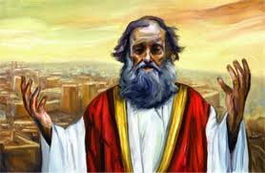
EL PROFETA JEREMIAS DECLARO
El profeta Jeremías revela que la venida del Señor a esta tierra será de la siguiente manera:“...Jehová rugirá desde lo alto, y desde su morada santa dará su voz; rugirá fuertemente contra su morada; canción de lagareros cantará contra todos los moradores de la tierra. Llegará el estruendo hasta el fin de la tierra, porque Jehová tiene juicio contra las naciones; El es el juez de toda carne; entregará los impíos a espada...Y yacerán los muertos de Jehová en aquel día desde un extremo de la tierra hasta el otro...” Jeremías 25:30-31,33.

Slide 12
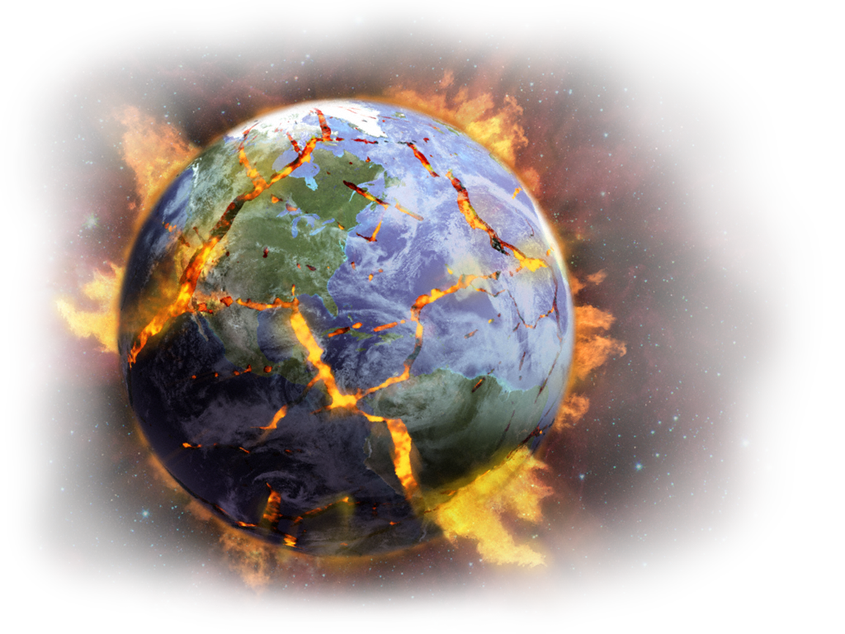
EL PROFETA JEREMIAS DECLARO
Jeremías declara que cuando Cristo venga a la tierra él pronunciará poderosamente su voz; un grito será dado, habrá ruido por toda la tierra; el Señor defenderá o juzgará a todas las gentes, y todos los impíos serán muertos.

Slide 13
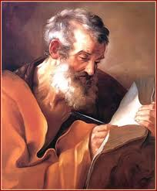
MATEO EL APOSTO DECLARO
Y entonces se mostrará la señal del Hijo del hombre en el cielo; y entonces lamentarán todas las tribus de la tierra, y verán al Hijo del hombre que vendrá sobre las nubes del cielo, con grande poder y gloria. Y enviará sus ángeles con gran voz de trompeta, y juntarán sus escogidos de los cuatro vientos, de un cabo del cielo hasta el otro. Mateo 24:30-31

Slide 14
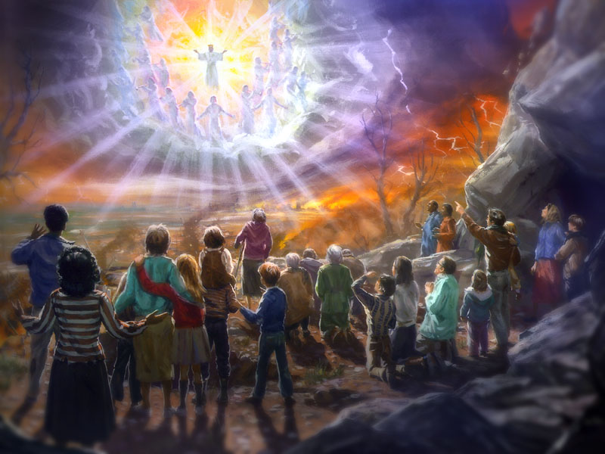
EL SENOR JESUCRISTO DECLARO
Cristo declara que cuando El regrese por segunda vez, esto será con una señal; todos los pueblos de la tierra lo verán venir en las nubes de los cielos con poder y grande gloria; la gran mayoría de todas las gentes de la tierra no serán felices, sino que lamentarán; se oirá un gran sonido de trompeta; y Dios atraerá a sus escogidos a sí mismo de todas partes del mundo.

Slide 15
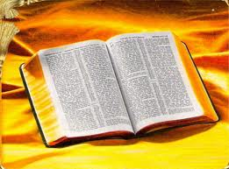
NINGUNA CONTRADICCION
Todos los textos anteriores están en completa armonía el uno con el otro, respecto a que presentan semejanza de cómo será en los últimos días, la venida de Cristo a esta tierra. Señales ocurrirán justamente antes de su venida. Todo ojo en la tierra, toda persona de toda nación y tribu lo verá a El viniendo con poder y grande gloria; habrá un gran estruendo, un grito, una voz celestial y un fuerte sonido de trompeta sonará; los justos muertos serán levantados de sus tumbas, y junto con los santos vivientes serán arrebatados en el aire para reunirse con su Señor en las nubes, porque ellos escogieron sacrificarlo todo para seguir y obedecer a Dios. Mientras que todo el resto de los habitantes de la tierra será quemado por el fuego glorioso y devorador de la presencia del Señor, porque ellos eligieron no obedecerle a El, sino que fueron malvados y juzgados indignos de recibir la vida eterna.

Slide 16
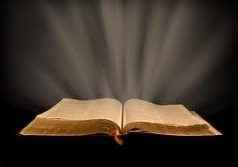
LAS ESCRITURAS DECLARAN
Como puede ver Ud. claramente, las Escrituras declaran que definitivamente no habrá silencio cuando nuestro Señor retorne a esta tierra, sino que esto será con grande estruendo, gritería y una gran trompeta sonando, y las Escrituras infalibles también declaran que definitivamente no habrá nada secreto, cuando Cristo venga por unos y otros; porque toda persona sobre esta tierra lo verá a El en las nubes de los cielos, y unos y otros serán tomados al cielo para estar siempre con el Señor; o ser destruidos. Así que, la doctrina de un rapto secreto o silencioso no está sustentada en ninguna parte de las Escrituras, porque cuando Cristo venga será visible para que todos lo vean.

Slide 17

QUIEN ORIGINO ESTA DOCTRINA?
Ya que las Escrituras no enseñan que habrá un rapto secreto, ¿de dónde vienen esta creencia y esta doctrina? ¡Esta doctrina surge de una mujer Presbiteriana, mientras ella estaba en un trance! “La idea de una doble escena de la venida de Cristo (una secreta y otra visible) viene primero a una chica escocesa llamada Margaret MacDonald de Port Glasgow, Escocia, mientras ella estaba en un 'trance profético.'” M.L. Moser, Una Apología del Premilenialismo, p 28.

Slide 18
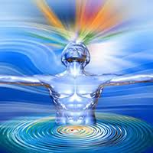
COMO SURGIO ESTA DOCTRINA?
Así que, la doctrina del rapto secreto no tiene fundamento en la Palabra de Dios, sino que deriva su origen de un trance místico.

Slide 19
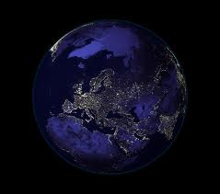
COMO LADRON EN LA NOCHE!
¿Pero qué acerca de aquellos textos que declaran que el Señor vendrá como “un ladrón en la noche?” ¿Acaso respalda esto la creencia de un rapto secreto? El apóstol Pablo nos dice que el vendrá como “un ladrón en la noche?” ¿Acaso respalda esto la creencia de un rapto secreto?
El apóstol Pedro nos dice que:

Slide 20
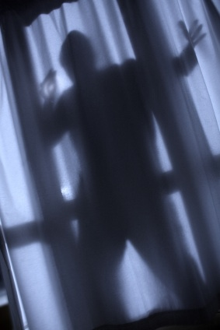
COMO LADRON EN LA NOCHE
“...Pero los cielos y la tierra que existen ahora, están reservados por la misma Palabra, guardados para el fuego en el día del juicio y de la perdición de los hombres impíos....El Señor es...paciente para con nosotros, no queriendo que ninguno perezca, sino que todos procedan al arrepentimiento. Pero el día del Señor vendrá como ladrón en la noche; en el cual los cielos pasarán con grande estruendo, y los elementos ardiendo serán deshechos, y la tierra y las obras que en ella hay serán quemadas.” 2 Pedro 3:7, 9-10.

Slide 21
PARA LOS QUE ESTAN EN TINIEBLAS
“Porque vosotros sabéis bien, que el día del Señor vendrá así como ladrón de noche, Que cuando dirán, Paz y seguridad, entonces vendrá sobre ellos destrucción de repente, como los dolores á la mujer preñada; y no escaparán. Mas vosotros, hermanos, no estáis en tinieblas, para que aquel día os sobrecoja como ladrón; Porque todos vosotros sois hijos de luz, é hijos del día; no somos de la noche, ni de las tinieblas. Por tanto, no durmamos como los demás; antes velemos y seamos sobrios.” 1Tesalonisenses 5:2-6

Slide 22
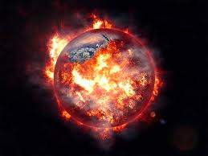
PERFECTA CADENA DE VERDAD
Pedro y Pablo declaran, en armonía con el resto de la Escritura, que cuando Cristo venga esto será con gran estruendo y los elementos ardiendo serán deshechos y arderá la tierra. Definitivamente no habrá nada secreto o silencioso acerca de esto. Es entonces obvio, que la frase de Cristo viniendo “como un ladrón en la noche” no hace referencia a un rapto secreto, sino a individuos que serán sorprendidos, hallados sin preparación y que no estarán listos para el regreso del Señor.

Slide 23
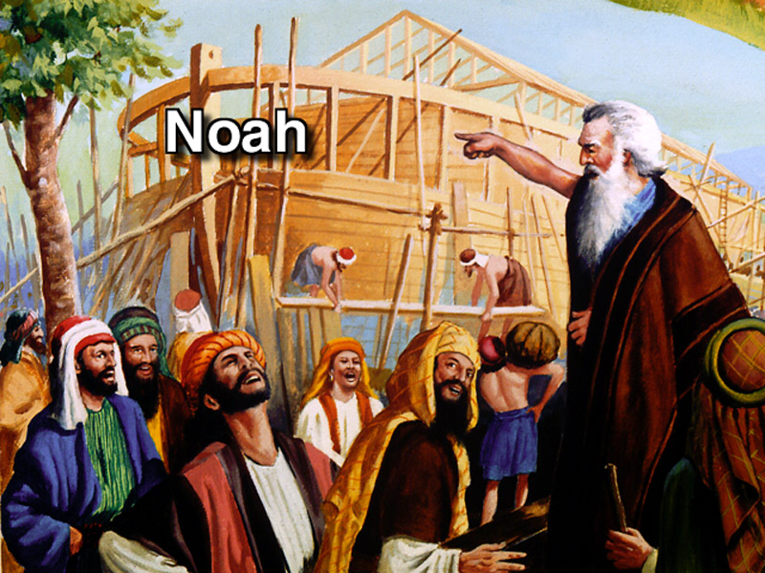
UNO TOMADO Y OTRO DEJADO
Pero ¿qué acerca de aquellos textos que hablan de que uno es tomado y otro es dejado? (Mateo 24:37-41); ¿Acaso, esto sustenta la creencia en un rapto secreto?

Slide 24
BOSQUEJANDO UN PARALELO
En este texto, Cristo estaba bosquejando un paralelo entre el tiempo de su venida y el tiempo de Noé y el diluvio - y ciertamente, no hay nada secreto acerca del diluvio. Aquellos que entraron al arca fueron salvados, mientras que aquellos que rehusaron seguir la instrucción de Dios para salvación fueron dejados afuera. Pero ¿por qué fueron dejados afuera? ¿Para otra oportunidad de salvación? ¡NO! ¡Fueron dejados para destrucción!

Slide 25
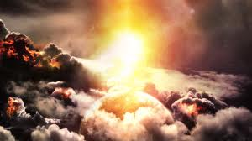
RAPTO ANTES DEL TIEMPO DE ANGUSTIA
Pero ¿qué acerca de la creencia de que Cristo raptará a todos los de su pueblo de la tierra, antes del tiempo de angustia, tribulación, persecución, y de la obra de Satanás con prodigios mentirosos?

Slide 26
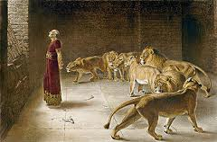
DANIEL DECLARA
El profeta Daniel declara que: “Y será tiempo de angustia, cual nunca fue...pero en aquel tiempo será libertado tu pueblo, todos los que se hallen escritos en el libro.” Daniel 12:1.

Slide 27
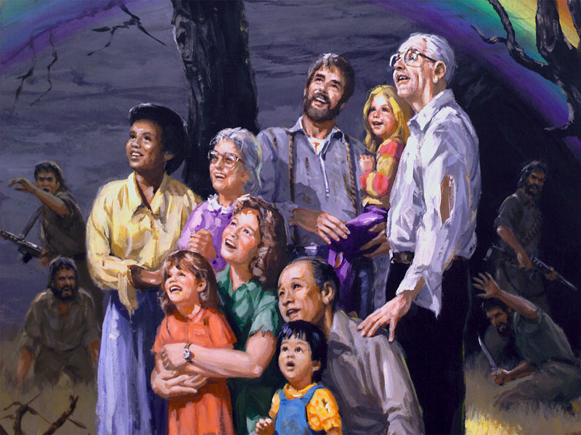
Gran Tribulacion
El apóstol Juan declara que el pueblo justo de Dios, los que vivan cuando Cristo retorne a la tierra, serán aquellos “ que han salido de la gran tribulación , y han lavado sus ropas (caracteres), y las han emblanquecido en la sangre del Cordero.” Apocalipsis 7:14.

Slide 28
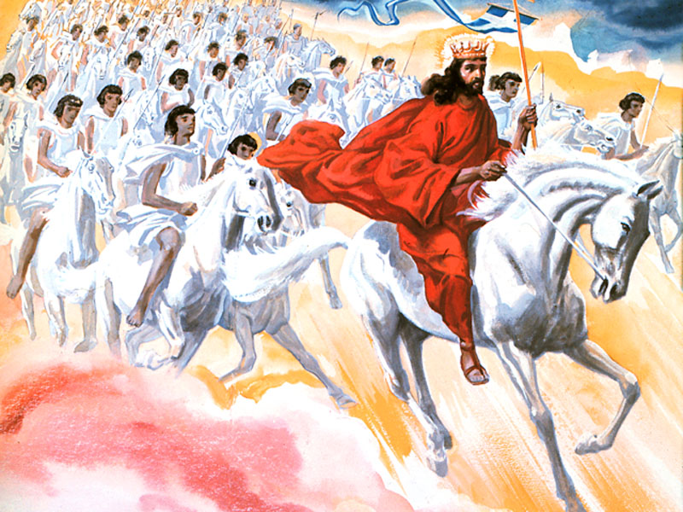
SEGUNDO ADVENIMINIENTO
Y el apóstol Pablo ha revelado el momento oportuno cuando la venida de Cristo a esta tierra tome lugar: “Y entonces se manifestará aquel inicuo, a quien el Señor matará con el espíritu de boca, y destruirá con el resplandor de su venida; inicuo cuyo advenimiento es por obra de Satanás, con gran poder y señales y prodigios mentirosos, y con todo engaño de iniquidad para los que se pierden, por cuanto no recibieron el amor de la verdad para ser salvos. Por esto Dios les envía un poder engañoso, para que crean la mentira, a fin de que sean condenados todos los que no creyeron a la verdad, sino que se complacieron en la injusticia.” 2 Tesalonisenses 2:8-12

Slide 29
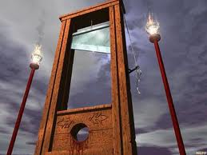
DESPUES DEL TIEMPO DE ANGUSTIA
Así que, Daniel, Juan y Pablo declaran plenamente que la venida de Cristo y la liberación del pueblo fiel de Dios no pueden tomar lugar sino hasta después de la gran tribulación, después del tiempo de angustia, después de la obra de Satanás con gran poder, señales y prodigios mentirosos. Todos aquellos engañados que viven en injusticia, porque no amaron ni siguieron la verdad, serán destruidos con el resplandor de su venida. De hecho, Cristo mismo oró a su Padre para que no quitara a su pueblo “del mundo, sino que lo librara del mal.” Juan 17:15.

Slide 30

NO HAY SEGUNDA OPORTUNIDAD
Puesto que no habrá un momento en el que tomará lugar, un silencioso o secreto rapto del pueblo de Dios de esta tierra, tampoco habrá una segunda oportunidad de salvación.

Slide 31

EL DIA ES HOY
“...Si oyereis hoy su voz, no endurezcáis vuestros corazones…” Hebreos 3:15. “…
En tiempo aceptable te he oído, y en día de salvación te he socorrido.” 2 Corintios 6:2.
Puede ser que “lejos está de los impíos la salvación” (Salmos 119:155),
porque ellos no hicieron la voluntad de Dios ni guardaron sus mandamientos, y así continuaron cometiendo pecado (1 Juan 3: 3-10)

Slide 32

QUE NO TE AGARRE POR SORPRESA!!
Permitámonos estar seguros de estar preparados ahora para el regreso del Salvador, de tal manera que su venida no (sorprenda) o coja a alguno de nosotros sin preparación como “un ladrón en la noche” y estar perdidos.

Slide 33
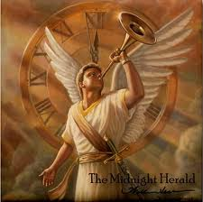
VELAD Y ORAR
“Mirad, velad y orad; porque no sabéis cuándo será el tiempo...Y lo que a vosotros digo, a todos lo digo: velad.” Marcos 13:33, 37.

